Slide 1
Электроэнергетический факультет
Кафедра электроснабжения и эксплуатации электрооборудования
Учебная дисциплина
ЭКСПЛУАТАЦИЯ
СИСТЕМ ЭЛЕКТРОСНАБЖЕНИЯ

Slide 2
РАЗДЕЛ I
ОБЩИЕ ВОПРОСЫ ЭКСПЛУАТАЦИИ
СИСТЕМ ЭЛЕКТРОСНАБЖЕНИЯ
ЛЕКЦИЯ № 12
Эксплуатация контактных соединений и устройств систем электроснабжения

Slide 3
Учебные цели
1.Знать назначение, состав и параметры контактных соединений.
2.Знать характеристики контактных соединений.
3.Знать принцип работы контактных устройств.

Slide 4
Учебные вопросы
Введение
1. Назначение, состав и параметры
контактных соединений.
2. Характеристики контактных соединений.
3. Работа контактного устройства.
Заключение

Slide 5
Список рекомендуемой литературы
Основная литература
Эксплуатация систем электроснабжения / В. Я. Хорольский, М. А. Таранов: СтГАУ. – Ставрополь: АГРУС, 2013. – 256с.
2. Таранов М. А. Эксплуатация систем электроснабжения / М. А. Таранов, В. Я. Хорольский,– Ростов-на-Дону: «Терра», 2010. – 320с.
3. Электробезопасность эксплуатации сельских электроустановок / М. А. Таранов, В. Я. Хорольский, Е. Е. Привалов.
– М.: ФОРУМ: ИНФРА-М. 2014. – 96с.

Slide 6
Введение.
Электрическая схема ЭО состоит из ряда соединенных элементов, образующих цепь электрического тока.
Элементы связаны между собой через контактные соединения и устройства.
Слово контакт происходит от латинского слова «contactus» -прикосновение.
Контакт - место перехода из одной токоведущей части в другую.

Slide 7
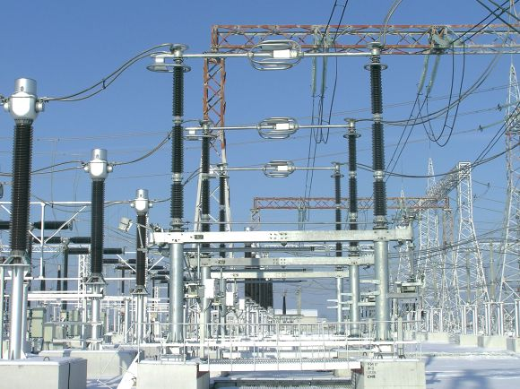
Открытое распределительное устройство
напряжением 330кВ

Slide 8
1. Назначение, состав и параметры
контактных соединений.
Контакт - совокупность двух или нескольких проводников тока, соединенных между собой силой сжатия.
Контактные узлы - элементы линий, электрических аппаратов, токопроводов.
Аварии. 1. Следствие плохо выполненных контактов.
2. Отсутствие постоянного контроля и ухода.

Slide 9
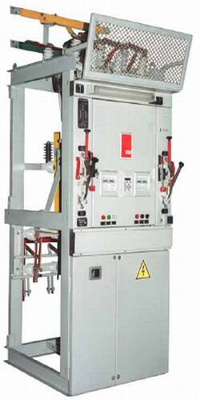
Камеры сборные односторонние (КСО)

Slide 10
Контакты: 1. Соединительные.
2. Коммутационные.
Соединительные - соединяют звенья электрической цепи.
Неразборные – цельные металлические соединения токоведущих шин, проводов.
Выполняют опрессовкой, сваркой, пайкой, клепкой, склеиванием.
Не требуют постоянного контроля.

Slide 11
Разборные - разъединяют контактируемые поверхности, а сжатие делают с помощью болтов, винтов, шпилек, зажимов.
Применяют для ответвлений и присоединений к шинам, соединении отдельных секций, присоединении проводов, кабелей, шин к зажимам ЭО.

Slide 12
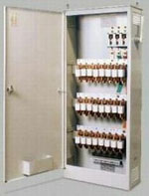
ЩРC - 0,4кВ

Slide 13
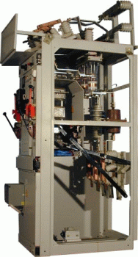
Ячейка 10кВ

Slide 14
Коммутационные контакты.
1. Размыкающие. 2. Разрывные.
Размыкающие – при отсутствии тока
( разъединители, отделители).
Разрывные - включают (отключают) ток нагрузки и короткого замыкания.
Коммутационные контакты - рубящего типа, торцевые, щеточные, пальцевые, розеточные.

Slide 15
Параметры - переходное сопротивление, падение напряжения и температура, раствор, провал, площадь соприкосновения и усилие сжатия.
В месте соединения - переходное сопротивление обусловлено:
1. Образованием условного контакта. Фактическая площадь отличается от геометрической наличием микроскопических неровностей.
Ток через места присоединения.

Slide 16
2. Поверхность покрыта пленкой, состоящей из масляных, сульфидных, газовых составляющих и пыли.
Интенсивность образования пленки зависит от:
материала контакта;
температуры;
среды при эксплуатации.

Slide 17
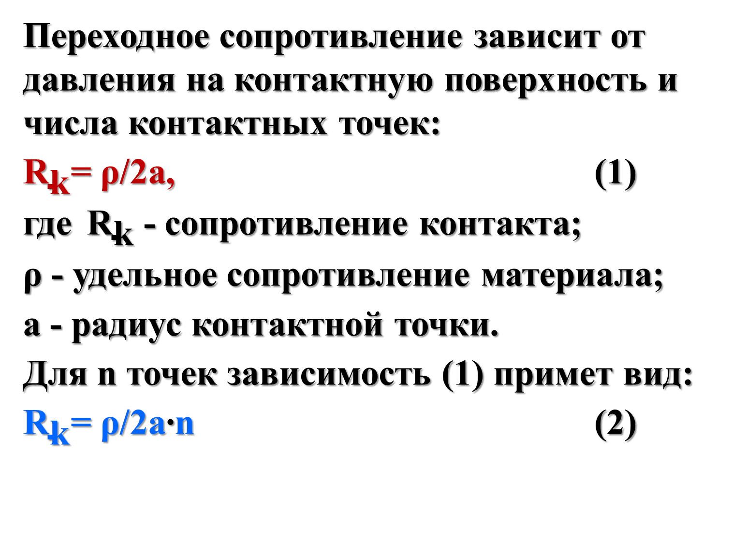
Переходное сопротивление зависит от давления на контактную поверхность и числа контактных точек:
${\text{R}}_{\text{k}}$= ρ/2а, (1)
где ${\text{R}}_{\text{k}}$ - сопротивление контакта;
ρ - удельное сопротивление материала;
а - радиус контактной точки.
Для n точек зависимость (1) примет вид:
${\text{R}}_{\text{k}}$= ρ/2а∙n (2)

Slide 18
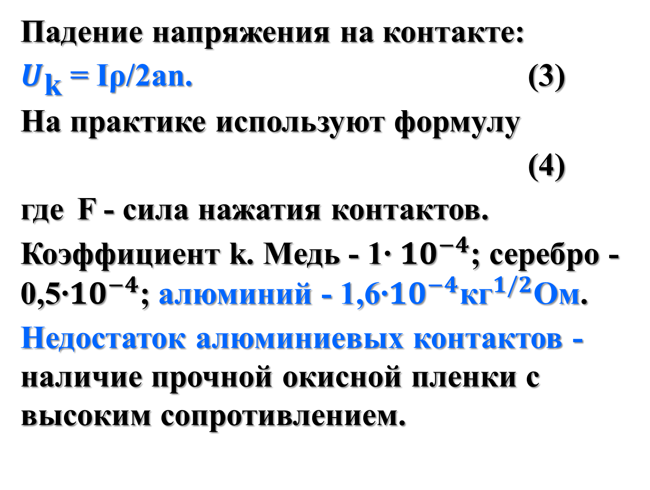
Падение напряжения на контакте:
$U_{\text{k}}$= Iρ/2аn. (3)
На практике используют формулу
(4)
где F - сила нажатия контактов.
Коэффициент k. Медь - 1∙ ${10}^{−4}$; серебро - 0,5∙${10}^{−4}$; алюминий - 1,6∙${10}^{−4}{\text{кг}}^{1/2}$Ом.
Недостаток алюминиевых контактов - наличие прочной окисной пленки с высоким сопротивлением.

Slide 19
Медь (сплавы) применяют в контактах благодаря высокой электропроводности, износостойкости, технологичности и невысокой стоимости.
Недостаток - образование на поверхности пленки окислов с высоким сопротивлением и легко разрушаемой при сжатии, трении и горении дуги.
Для предотвращения образования пленки поверхность покрывают нейтральной смазкой.

Slide 20
При эксплуатации удаление пленок - только механическим путем.
Зачистка пленок - под слоем технического вазелина, препятствующего доступу воздуха к зачищаемым поверхностям.
Вазелин с контактной поверхности не удаляется и долгое время играет роль герметика.

Slide 21
2. Характеристики контактных соединений.
Площадь соприкосновения контактов характеризует качество их регулировки и степень износа. Фактическая площадь соприкосновения составляет до 70 % от номинальной площади.
Раствором контактов - наибольшее расстояние между поверхностями соприкосновения при разомкнутом состоянии контактов и составляет от 3 до 50 мм.

Slide 22
Провал контакта - расстояние, на которое перемещается подвижный контакт не теряя соприкосновения с неподвижным контактом, составляет 3 … 6 мм.
Усилие сжатия – усилие соединения двух частей включенного контакта. Проверяют динамометром.
Контакты сварные, обжимные и паяные надежнее болтовых контактов.

Slide 23
Степень износа зависит от: тока и напряжения при коммутации;
длительности горения дуги;
скорости смещения дуги по поверхности;
конструктивных особенностей аппарата. При не частых коммутациях больших токов - износ в прямой зависимости от величины отключаемого тока.
При небольших токах, но частых коммутациях - учитывают число проводимых операций.

Slide 24
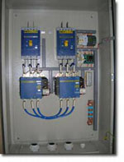
Шкаф автоматического ввода резерва
(ШАВР – 0,4кВ)

Slide 25
Мера износа - провал контактов и толщина контактных напаек.
Для разрывных - важны процессы включения и отключения, которые определяют износ контактов.
При износе контактных поверхностей температура контактов может достигать температуры плавления.
При остывании может возникнуть сваривание, что приводит к отказу контактного устройства.

Slide 26
3. Работа контактного устройства.
При размыкании - сила нажатия падает, растет переходное сопротивление и температура точек касания.
В момент размыкания - температура достигает температуры плавления и между поверхностями возникает мостик из жидкого металла.
При дальнейшем движении - мостик разрывается и в этом месте возникает искра или дуга.

Slide 27
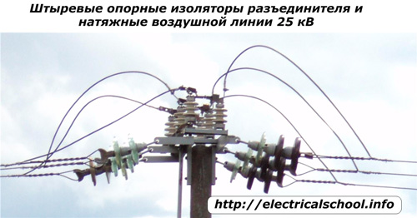

Slide 28
Температура приводит материалы к окислению и распылению электродов в окружающую среду;
переносу с одного электрода на другой.
В результате - интенсивный износ контактов или эрозия.
Превышение температуры контактного соединения над температурой примыкающих шин или токоведущих частей определяется по формуле:

Slide 29

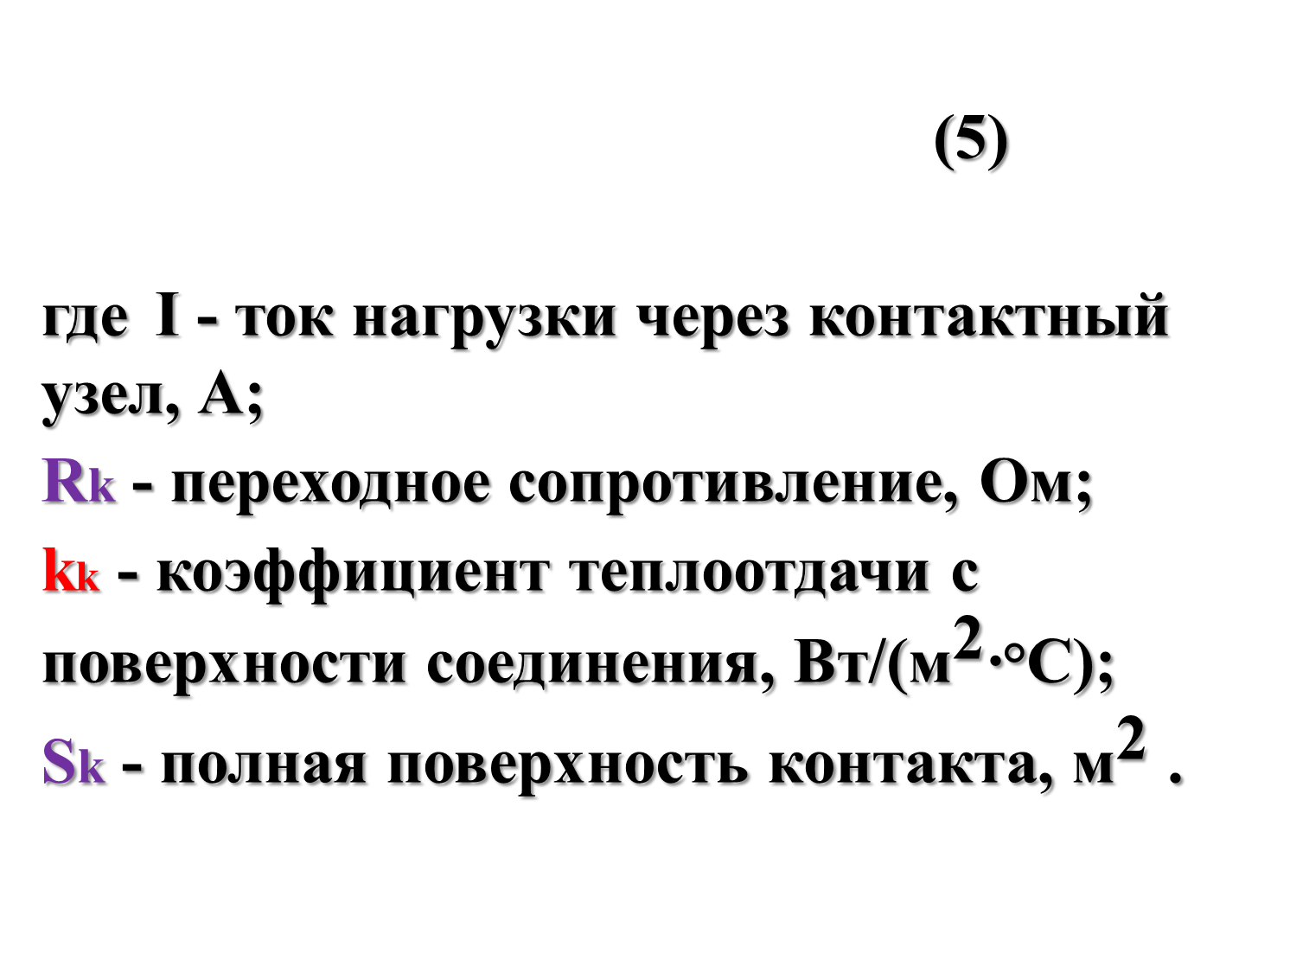
(5)
где I - ток нагрузки через контактный узел, А;
Rk - переходное сопротивление, Ом;
kk - коэффициент теплоотдачи с поверхности соединения, Вт/(${\text{м}}^{\text{2}}$∙°С);
Sk - полная поверхность контакта, ${\text{м}}^{\text{2}}$ .

Slide 30
Температура контактных узлов - от переходного сопротивления и параметров, от которых зависит отвод тепла от места контакта.
При эксплуатации контактных узлов -меры по снижению и стабилизации переходного сопротивления для поддержания температуры в норме.

Slide 31


Slide 32
Сопротивление возрастает из-за действия окружающей среды, механических нагрузок, токов нагрузки и токов КЗ,
(не должно превышать сопротивление более чем в 1,5…1,8 раза).
Сопротивление контактов ошиновки РУ при температуре шин 700С не должна превышать сопротивление целого участка шин равной длины более чем на 20%.

Slide 33
При контроле измеряют сопротивление всей цепи «ввод-вывод».
Периодичность контроля определяют требованиями к их надежности. Измерения сопротивления болтовых соединений - ежегодно, а опрессовкой и в пролетах - 1 раз в 6 лет, установленных в петлях - 1 раз в 3 года.
Сопротивление сварных соединений не проверяют.

Slide 34
Состояние соединений методом «осмотра» по цвету поверхности, искрению, испарению влаги при дожде и снеге.
Более точно - измерением сопротивления, падения напряжения и температуры нагрева.
Переходное сопротивление измеряют на постоянном или переменном токе.
Для разъемных контактов применяют мосты постоянного Р333, Р3009 и переменного Р5083, Р5084 тока.

Slide 35
Для оценки состояния контактов - метод сравнения падения напряжения на участках шин, содержащих соединение и целого участка шины равной длины. Коэффициент дефектности
kg = ΔUk/ΔUz, (6)
где ΔUk - падение напряжения на участке с контактом;
ΔUz - падение напряжения на целом участке шины.
Отклонение ΔU от 10 до 20 %.

Slide 36
Проверка качества контактного соединения шин на ток до 1000 А -измерением температуры нагрева термометрами, термоуказателями (термопленками), термосвечами, тепловизорами и пирометрами.
Бесконтактный измеритель (пирометр) ДИЭЛТЕСТ-ТЭ или дистанционный измеритель ДИТ-2.

Slide 37
Измерительная система приборов - на базе микропроцессора.
Точность измерения за счет учета излучающей способности и влияния температуры окружающей среды.
Измерения - при температуре воздуха не более 15 0С, отсутствии прямого солнечного излучения, дождя, снега, при скорости ветра не более 4 м/с.

Slide 38
Состояние сварных и прессуемых соединений - по избыточной температуре или коэффициенту дефектности kд.
kд - отношение измеренного превышения температуры соединения к превышению температуры, измеренному на целом участке шины или провода, отстоящем от соединения на расстоянии не менее 1 м.
kд ≤ 1,2 - начальная неисправность.
kд = 1,2 … 1,5 - опасный дефект.
kд > 1,5 - аварийный дефект.

Slide 39


Slide 40
При проверке контактной системы выключателей и разъединителей проверяют одновременность включения и отключения контактов всех трех фаз.
У отрегулированных контактов разновременность включения допускается в пределах 4 мм по ходу контактов (0,5 … 5 % хода траверсы).

Slide 41
При проверках контактов разъединителей и выключателей нагрузки - контроль зазоров между подвижными и неподвижными контактами.
Зазор измеряют щупом 0,05 … 0,08 мм шириной 10 мм, которые при испытаниях не должны входить в глубину зазора более чем на 4 мм.

Slide 42
В

Slide 43
В

